Slide 1
Erasmus 2022/23 Portugalsko
Kryštof Kacetl – Coimbra
15/09/2022 – 10/02/2023

Slide 2
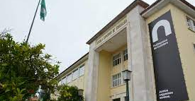
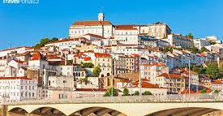
Coimbra – Instituto de Politécnico Coimbra
Příjezd letadlem z Prahy přes Bordeaux (stávka –spánek na letišti) do Porta – metrem na Flixbus do Coimbry
Moje univerzita –předměty (6) portugalsky, jeden anglicky – mix
Fakulta Escola Superior Educacao
Ubytování soukromé se studenty v centru Baixa- historické jádro
Učitelé tolerantní, žáci mi překládali, dostal jsem materiály
Škola na druhé straně města u Alma shopping
Škola tři dny – čas na poznání země

Slide 3
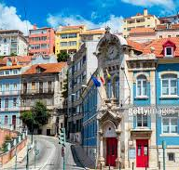
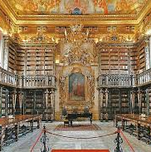
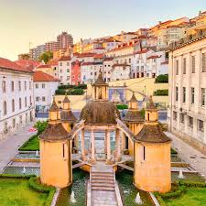
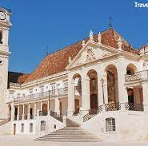
Život v Coimbře
Ideální lokace – moře 40km (hodina vlakem), nedaleko hory, vodopády, mezi Portem a Lisabonem
Kosmopolitní město (čtvrtinu tvoří studenti – young spirit)
Město plné hudby(fado), sportu, univerzitních tradic, historie - UNESCO
Nejstarší portugalská univerzita (1290), nejstarší hlavní město
Přizpůsobeno turismu, prodejci umí většinou anglicky
Řeka Mondego – parky, zahrady
Praca de Republika – místo setkávání, akcí, uměleckých performancí, klubů
Žádné jiné město nemá takový ,,vibe“

Slide 4
Co pro mě znamenal Erasmus?
Zlepšení jazykové výbavy – angličtina na denní bázi, portugalština A1
Směsice kultur v Coimbře – přátelé, vzpomínky do konce života
Samostatnost, cestování, nezávislost
Příjezdy pozdě ráno z výletů
Spontánní rozhodnutí
Společné oslavy, vaření, hry - Kamarádi z residence jako rodina
Výlety do jiných zemí
Příběh lásky
Dobrodružství – nocleh u Arabů, oslava v portugalské rodině, cesta na kole k moři, do Santiago de Compostela, po Algarve, do hor, Fatimy, atd. jízdy bez spánku, risk, nemocnice
Oslava Nového roku v Turíně v italské rodině, Panenské Azory a Madeira
Vytvoření druhého domova

Slide 5
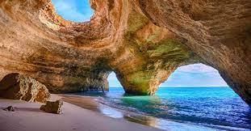
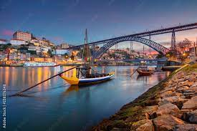
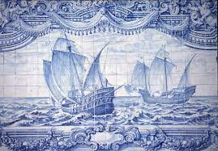
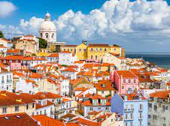
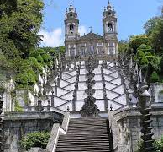
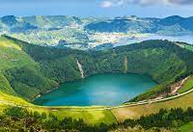
Portugalsko
Země barev, moře, hor, ostrovů, členitý povrch, azulejos
Hrdost na velkou historii, dávné velmocenské postavení
Skvělá kuchyně – Pastel de Nata
Zelené Algarve, Azory
Kosmopolitní velkoměsta, velká letiště, doprava na dobré úrovni
Země hudby, energie, vášně, zahrad, klifů, skal, mysů, mohutných chrámů
Skvělé počasí – teplo od dubna do listopadu, pak častá období dešťů,vlhko, ale mírné zimy

Slide 6
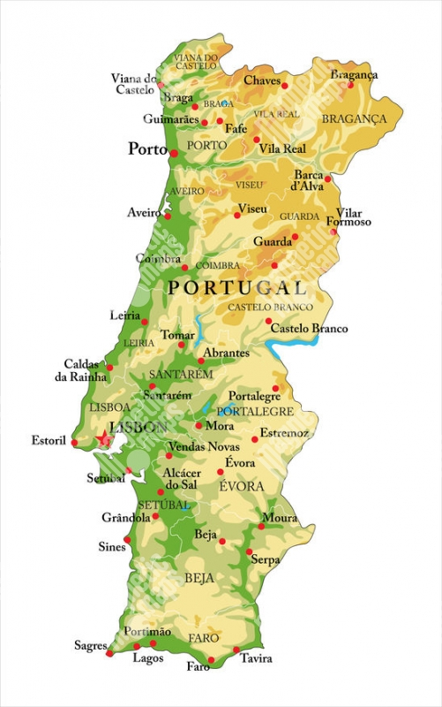
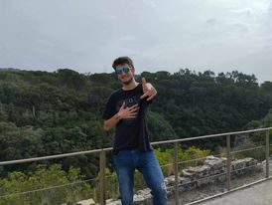
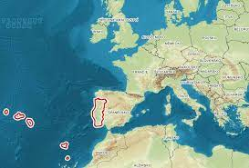
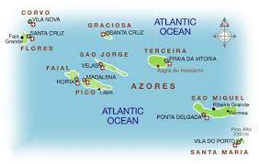

Slide 7
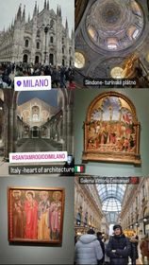
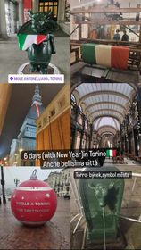
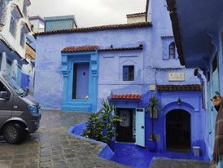
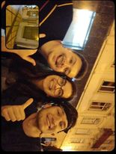
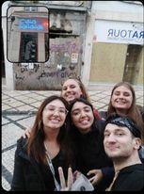
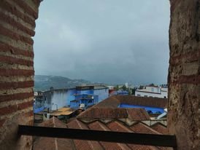
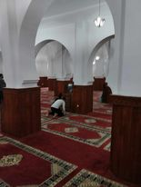
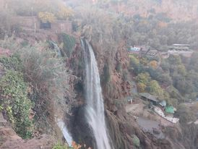
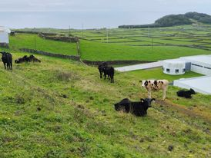
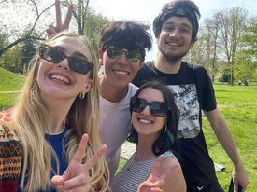
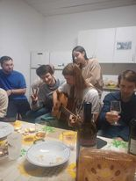
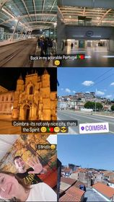
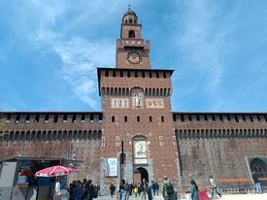
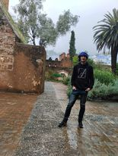
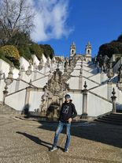

Slide 9
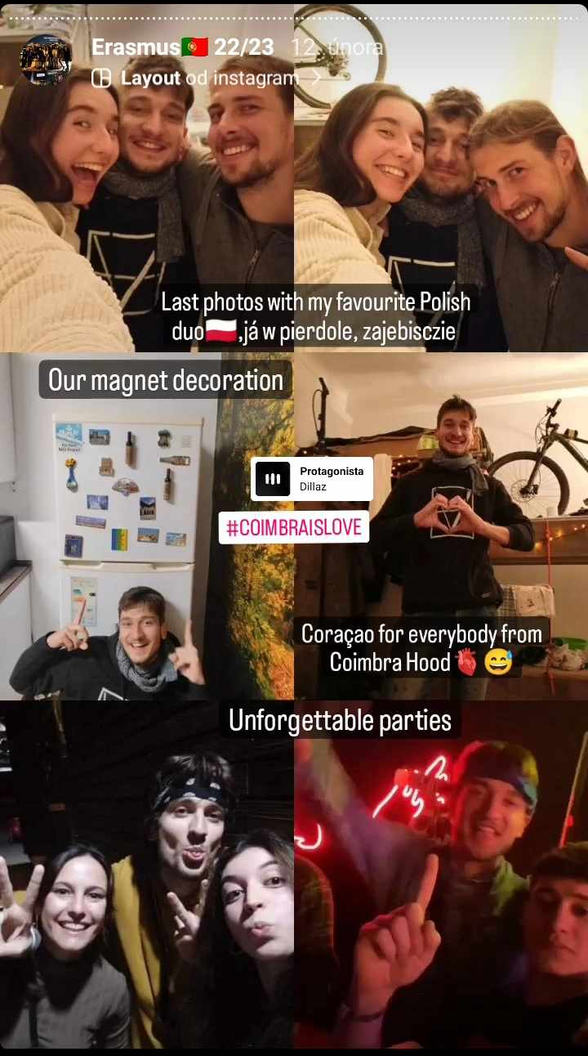
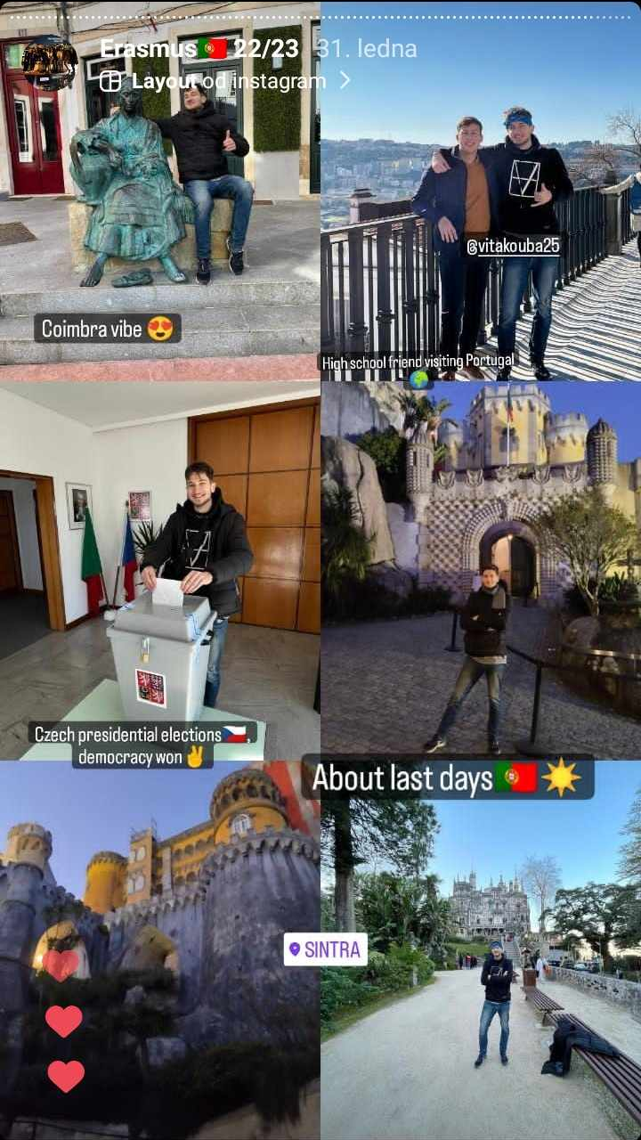
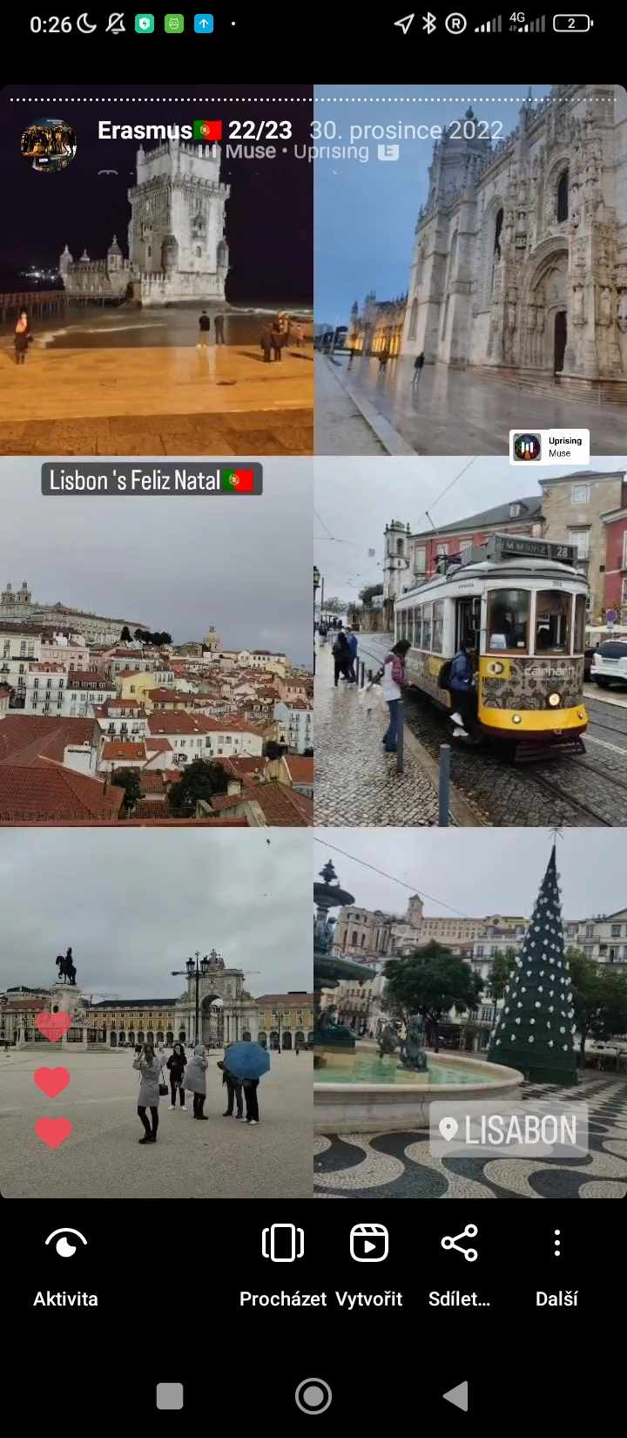
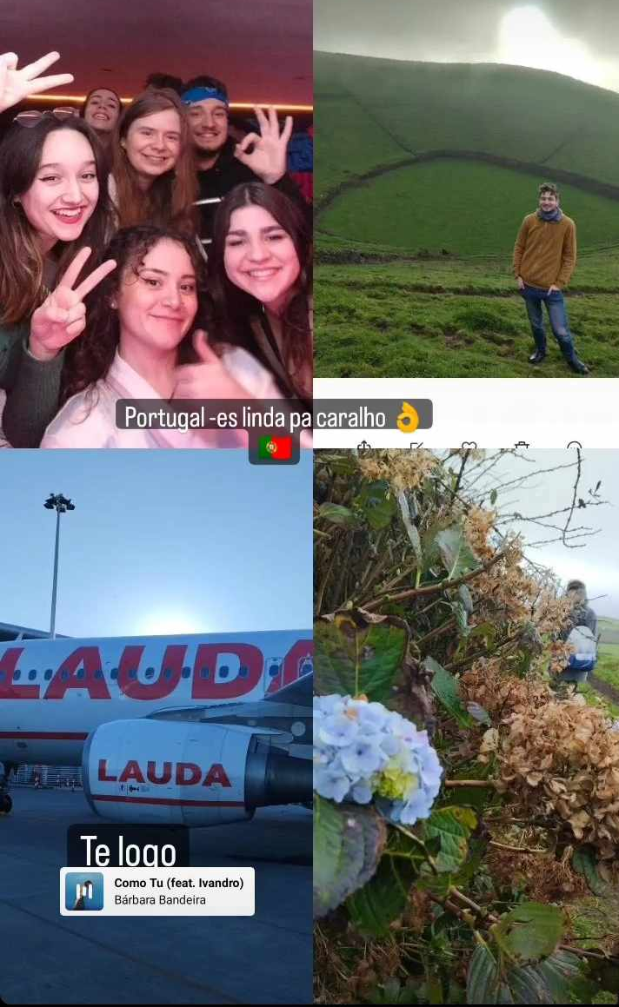

Slide 10
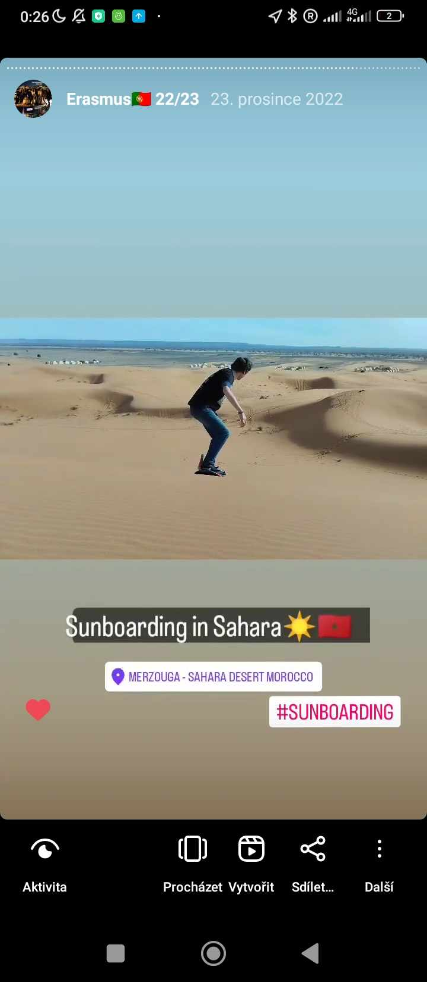
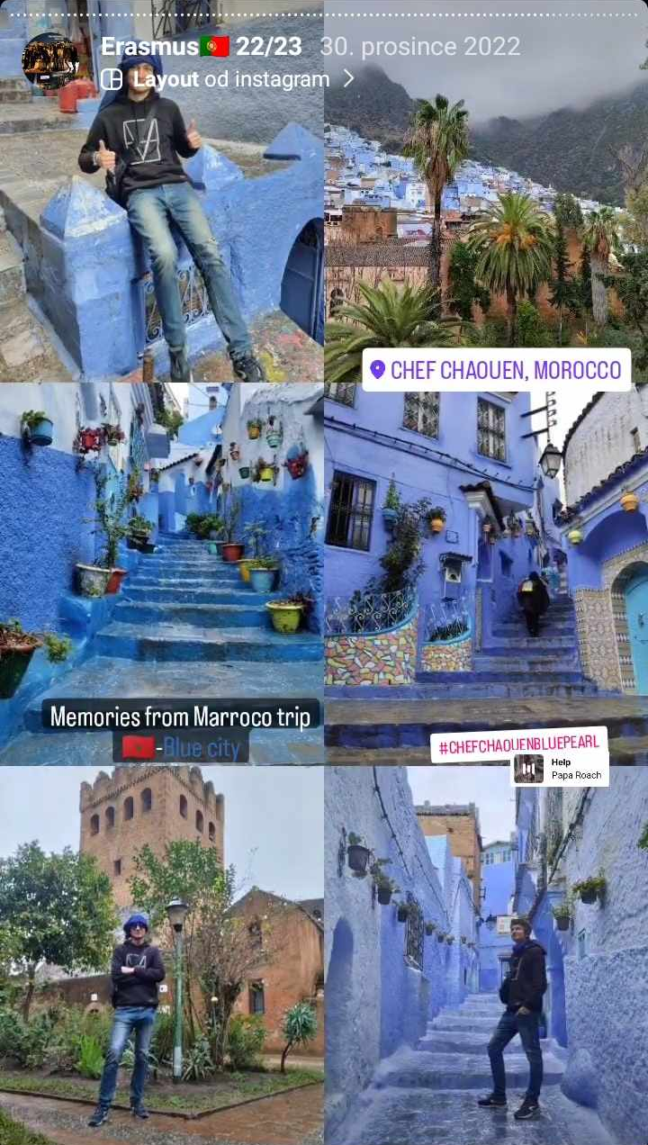
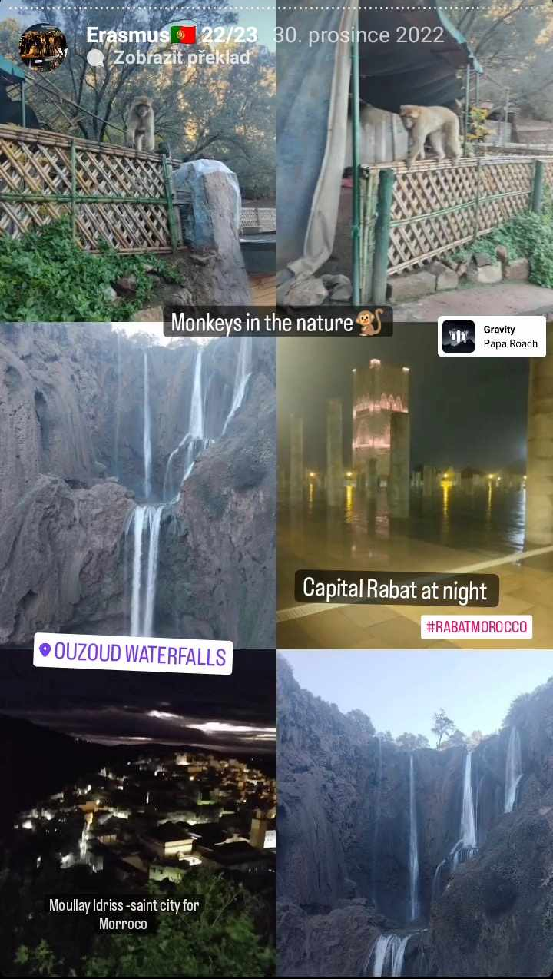
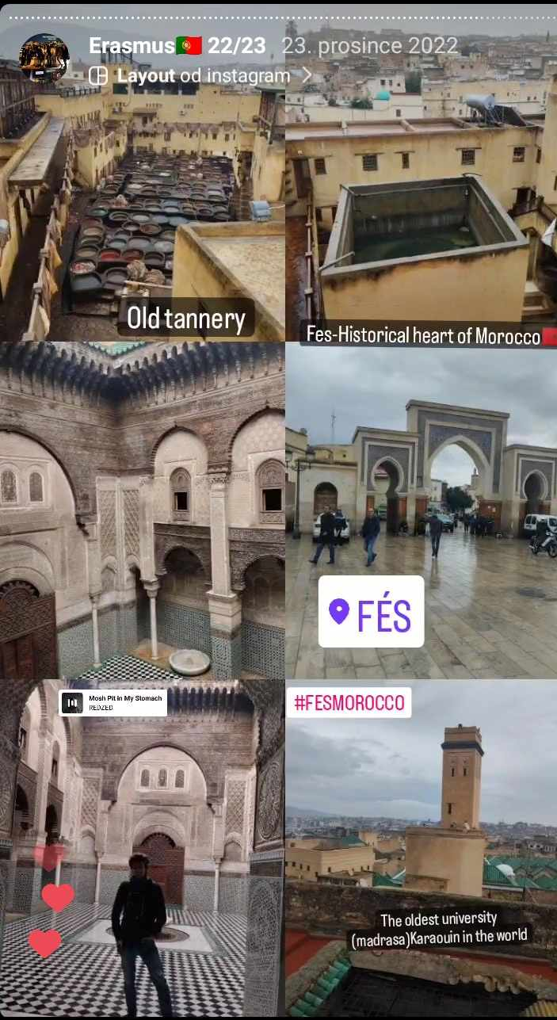

Slide 11
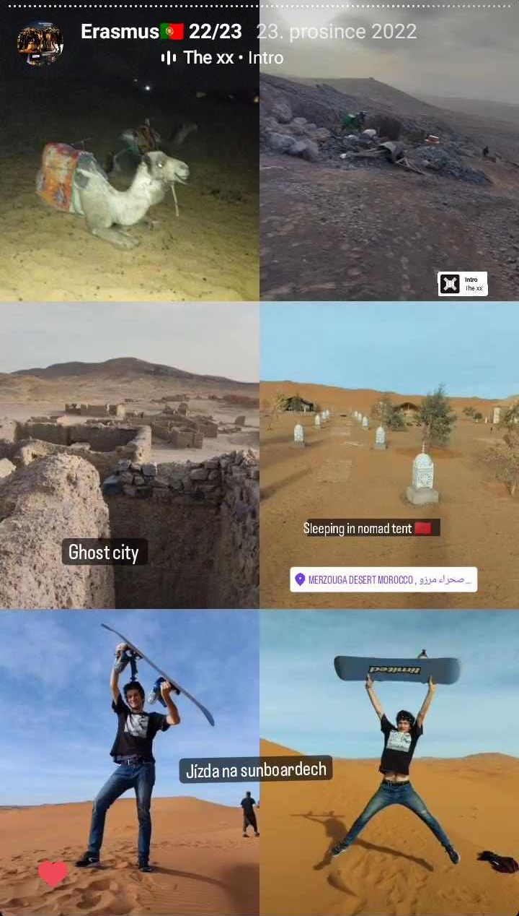
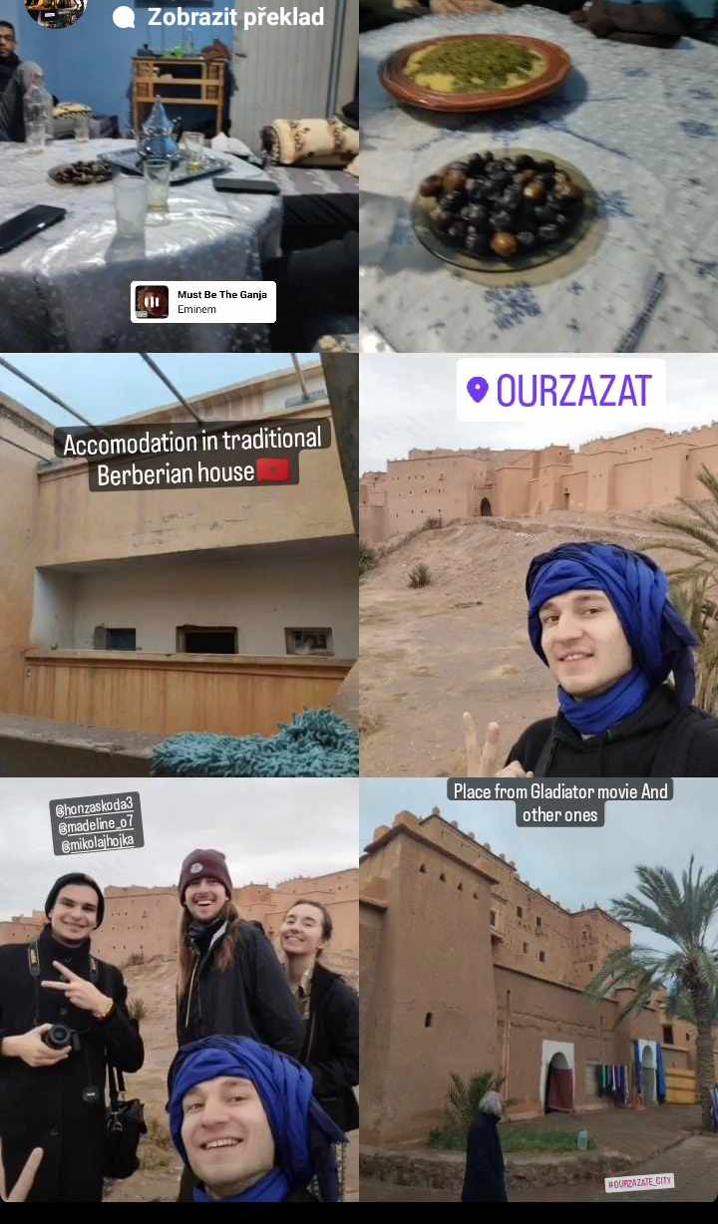
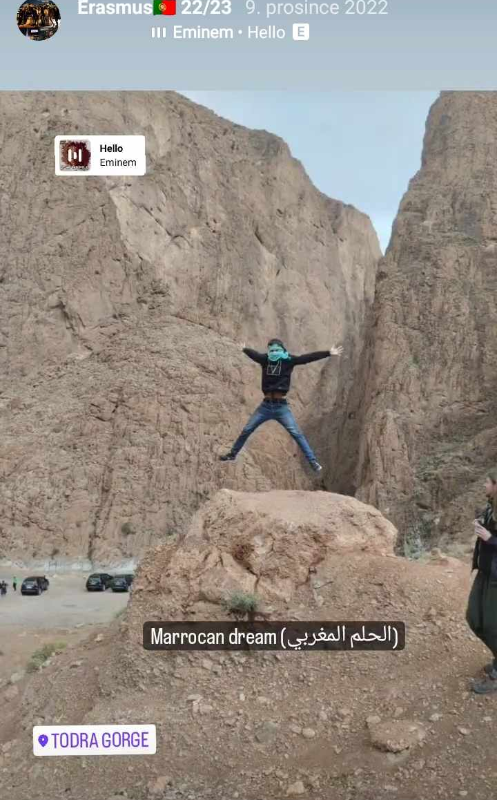
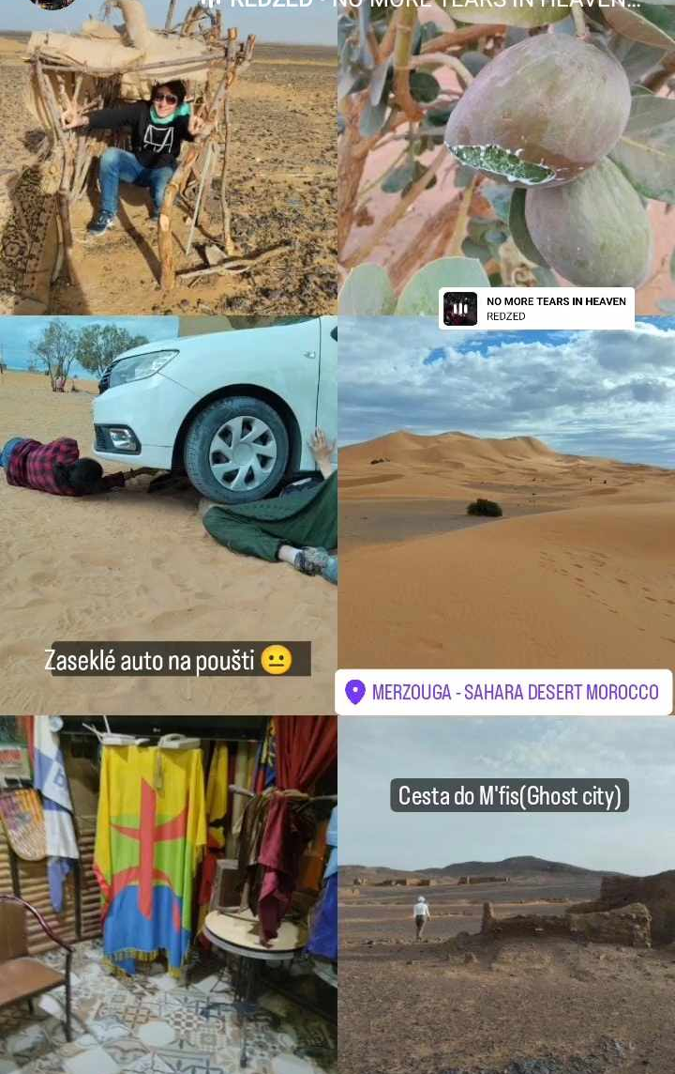

Slide 12
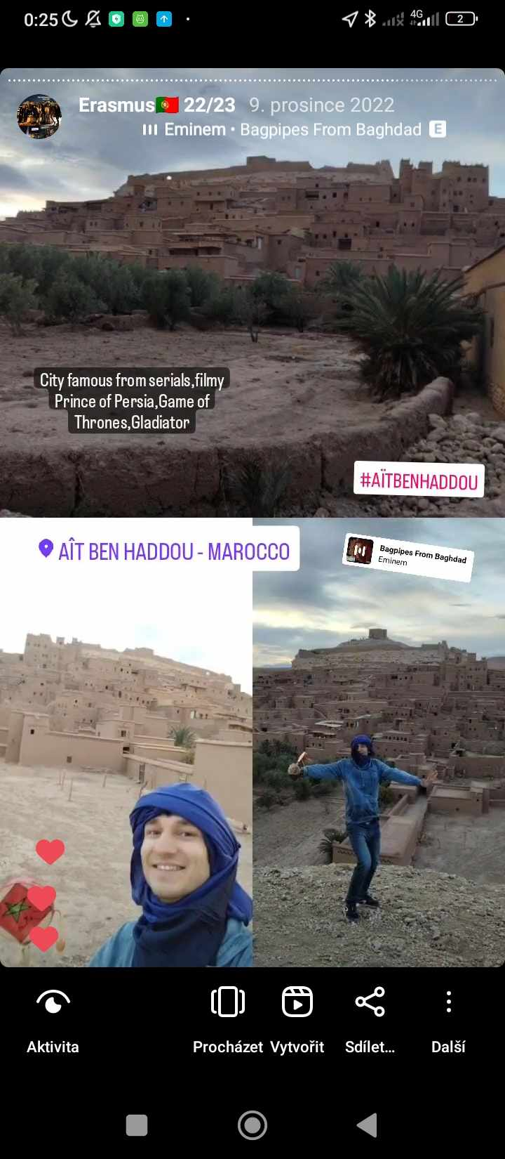
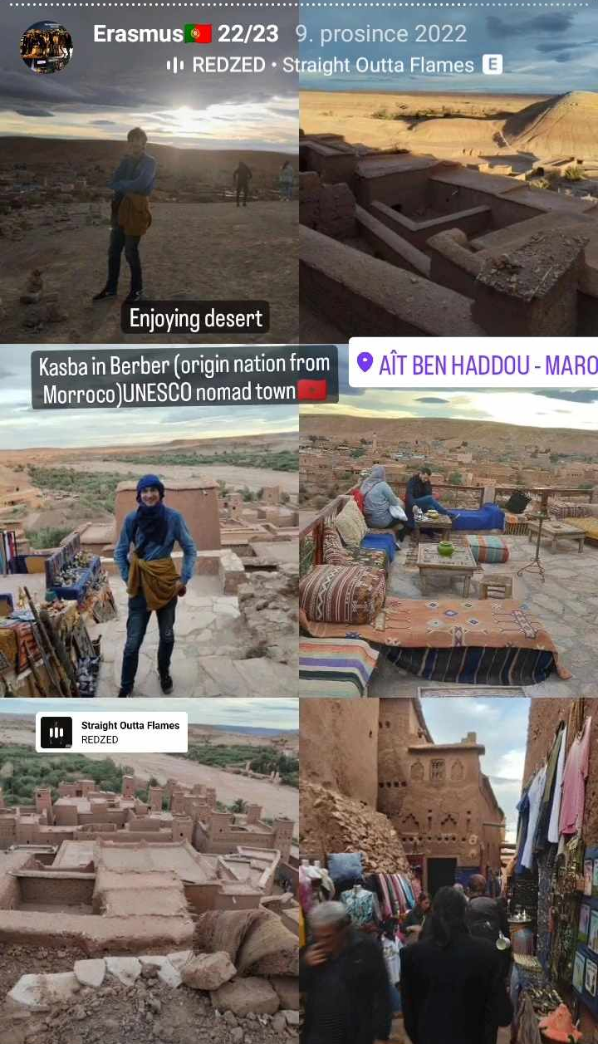
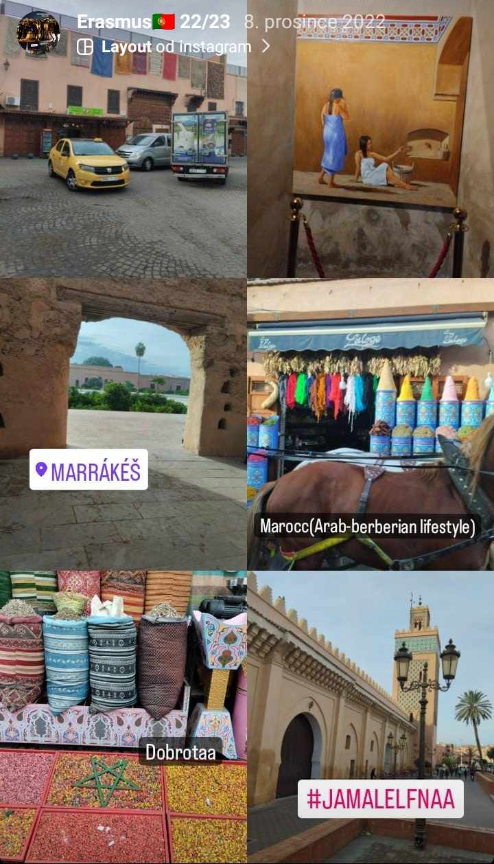
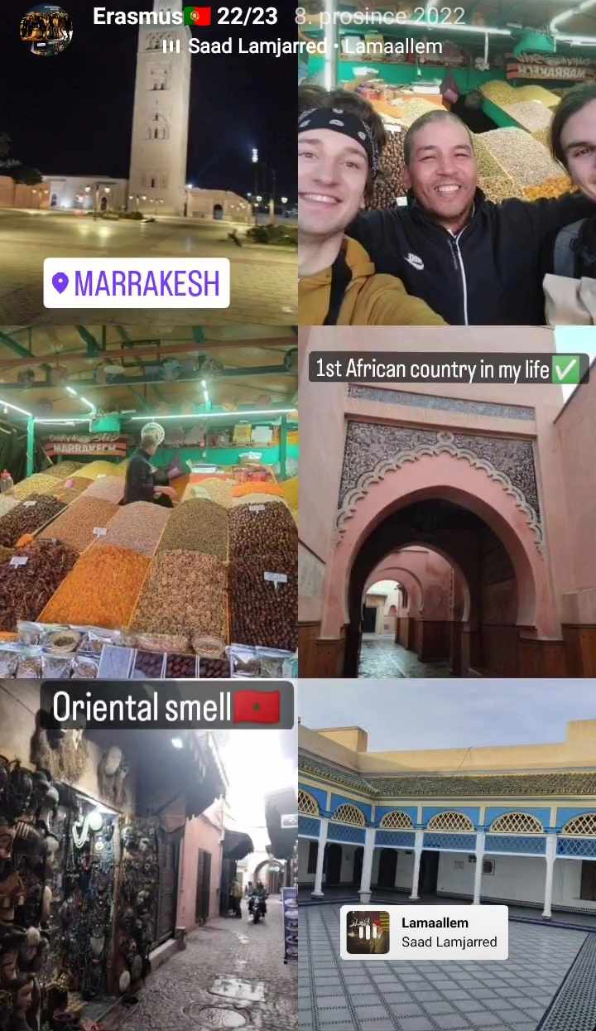

Slide 13
